Slide 1
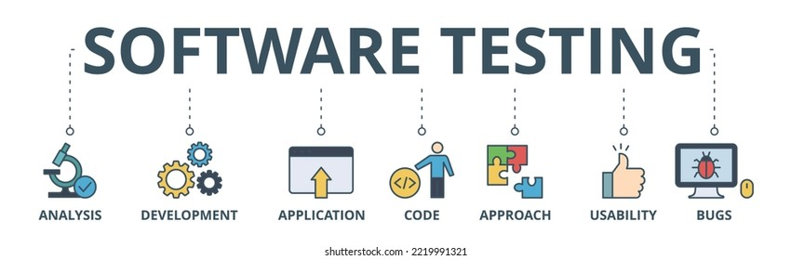
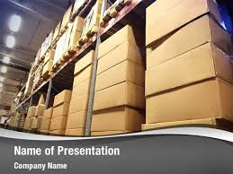

פרויקט ניהול מחסן
מנהל פרויקט – אוסאמה סלייח
צוות בדיקה -
מעיין אהרון
שגית נחמיאס

Slide 2
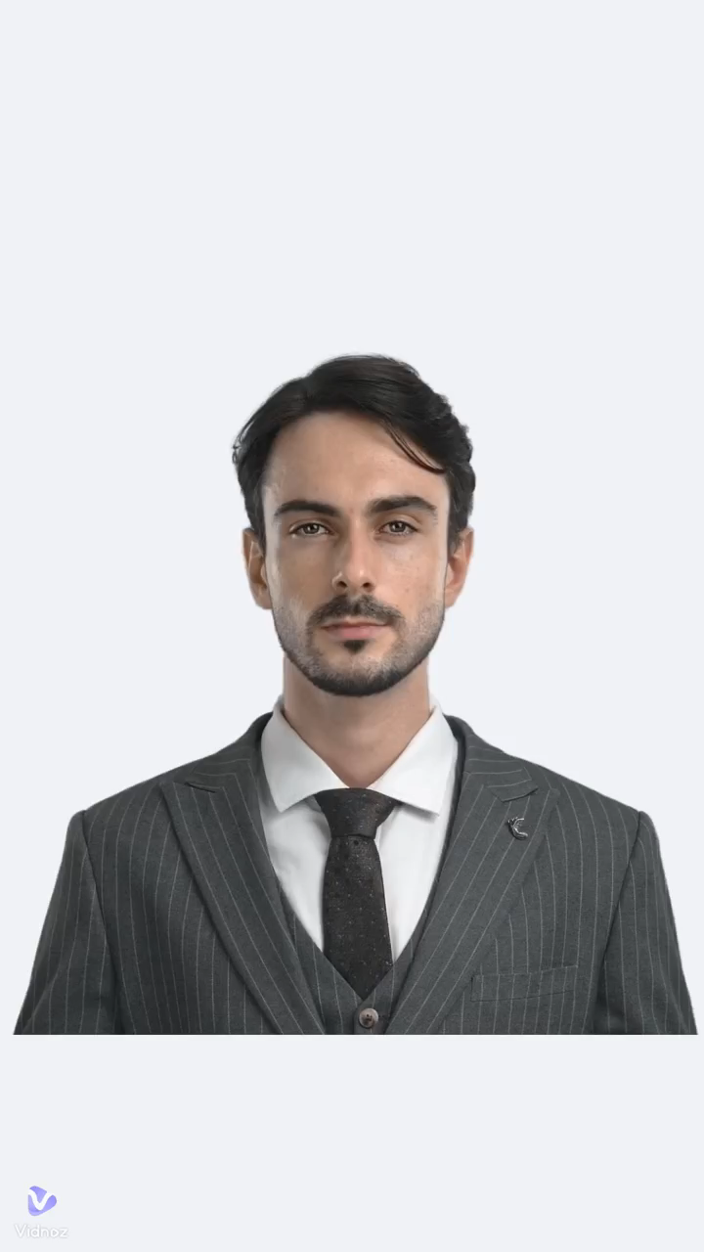
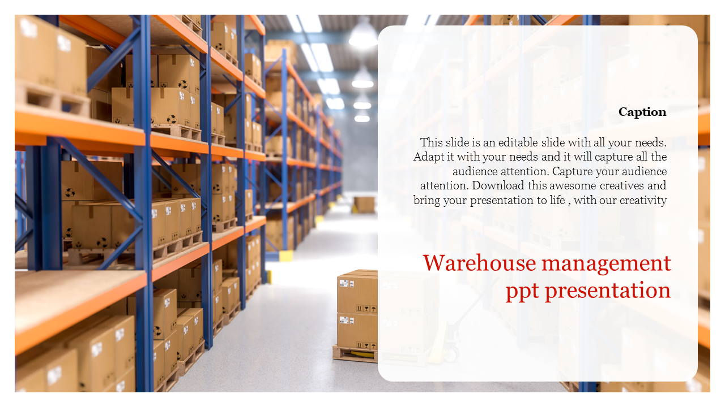

תוכן המצגת
תיאור המערכת
לו"ז תכנון וביצוע
תנאי סף לתחילת עבודה וסיום
דרישות לביצוע הבדיקות
בדיקות שנבצע
בדיקות שלא נבצע
ממשקים פנימיים וחיצוניים
ניהול סיכונים

Slide 3



תיאור המערכת
מערכת זו מיועדת לניהול מחסן ומכירות של חברה המספקת ציוד שיפוצים ובנייה.
המערכת באה להחליף מערכת קיימת שכבר איננה מתאימה לצורכי החברה.
המערכת נתמכת גם באתר אינטרנט ייעודי שאליו ניתן להתחבר מחוץ לחברה.

Slide 4
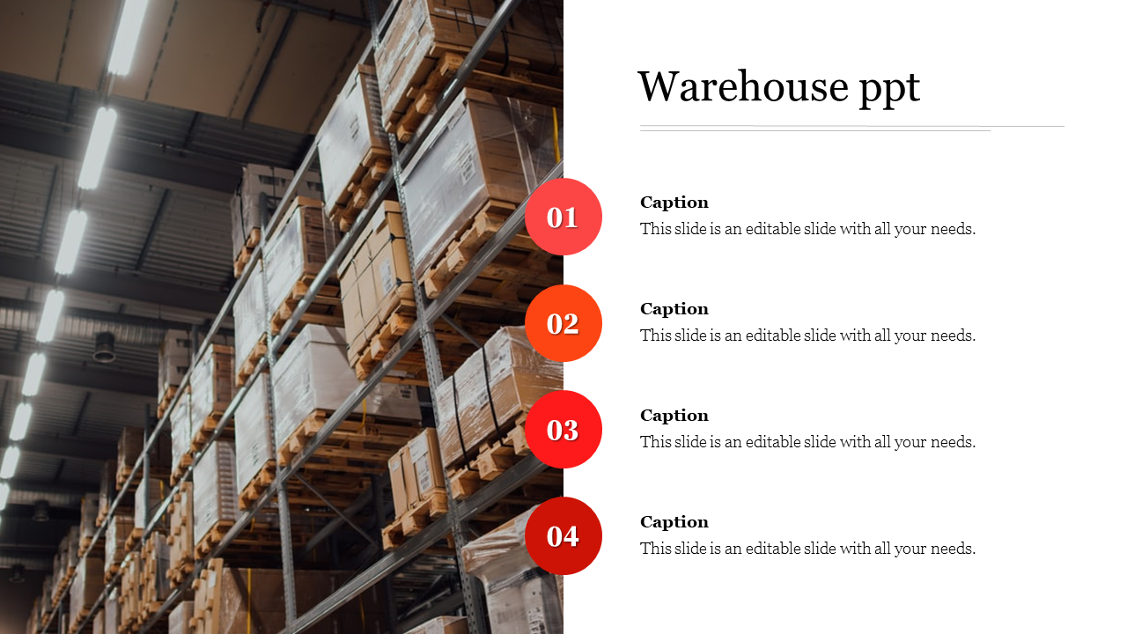





משתמשי מערכת
אנשי המשרד
אדמיניסטרטור
אנשי משלוחים
אנשי מכירות

Slide 5

לו״ז תכנון וביצוע

Slide 6

דרישות לביצוע הבדיקות

Slide 7
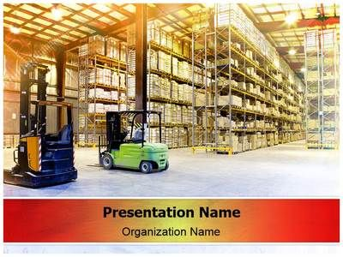
תנאי סף לתחילת וסיום בדיקות

Slide 8
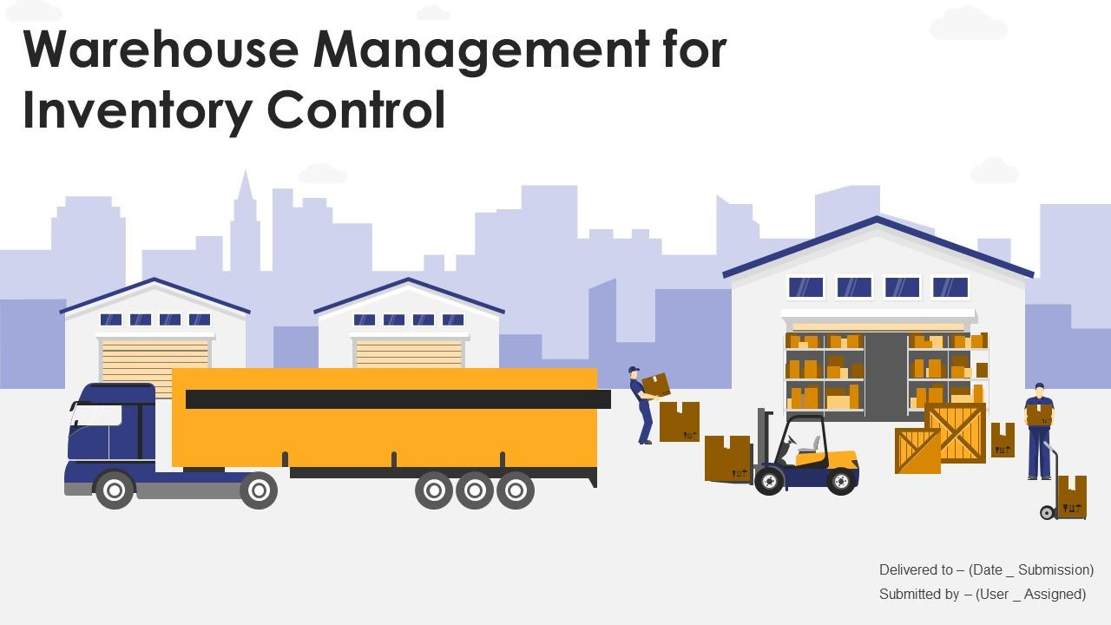







בדיקות שנבצע
Security Tests
Integration
Survival & Recovery
Interface
C.R.U.D
Compatibility

Slide 9



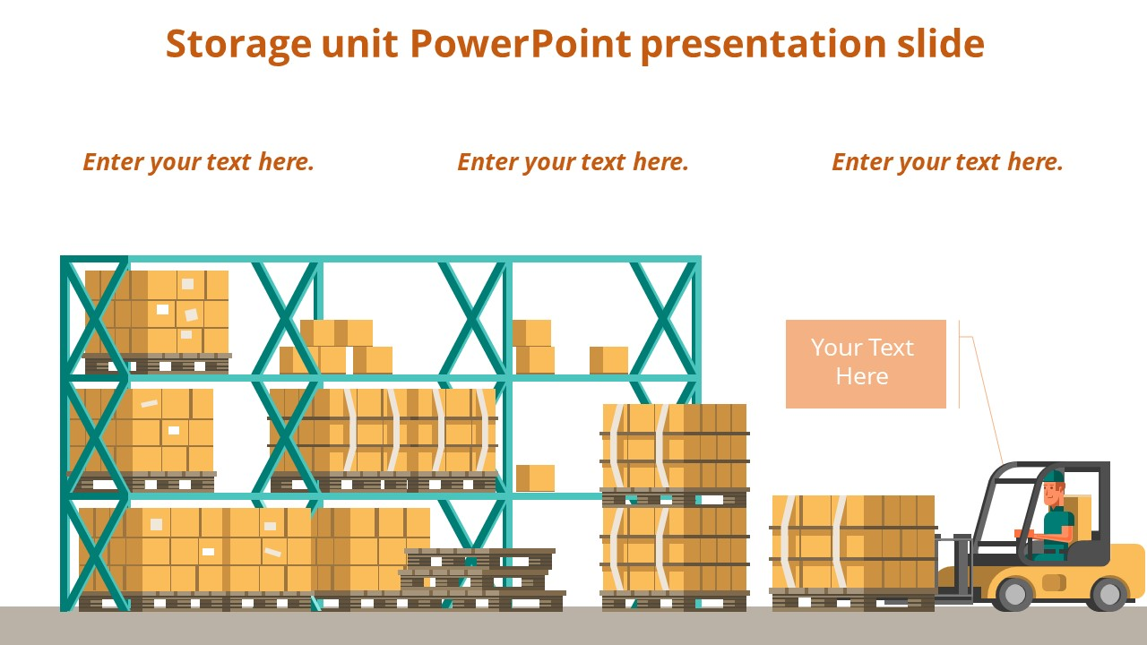

בדיקות שלא נבצע
Load
GUI
Accessibility

Slide 10


ממשקים פנימיים וחיצוניים

Slide 11
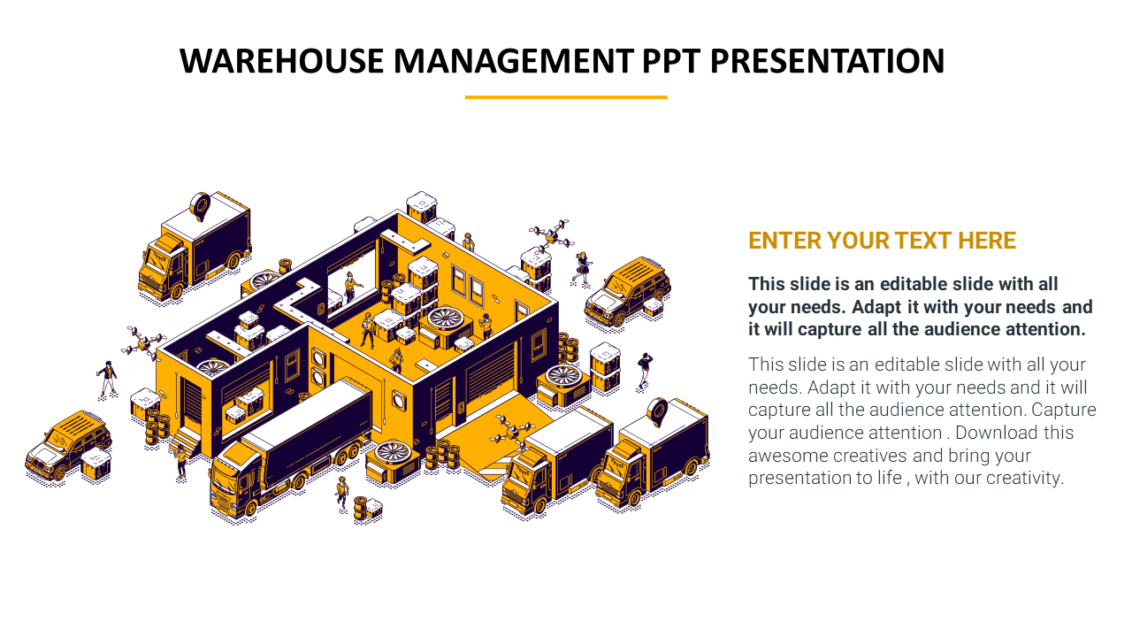
ניהול סיכונים

Slide 12


תודה על ההקשבה
הצוות

